Slide 1
INSTITUTO POTOSINO, A.C.
Equipo # 9

Slide 2
Equipo 9
Materia | Integrantes
Química IV | Rene Fernando Araujo Martínez
Psicología | Lydia Beatriz Saury De la Garza, Agustín Martínez Cervantes
Derecho | Patricia Pérez García
Biología V | Ignacio Lara Hernández

Slide 3
Este proyecto se llevara acabo durante el ciclo escolar 2019-2020
Fecha de inicio : 4 de noviembre del 2019
Fecha de termino: 24 de enero del 2020

Slide 4
EQUIPO 9
¿Cómo dañan la salud los residuos industriales?

Slide 5
INDICE DE APARTADOS DEL PORTAFOLIO
 | No. De diapositiva
5.
Índice de apartados del portafolio..................................................................... | 5
5.a
1. C.A.I.A.C Conclusiones generales................................................................... | 8
3. Fotografías 1er R.T. ........................................................................................ | 10
5.b
2. Organizador gráfico: Relación entre asignaturas y temas.............................. | 11
5.c
Justificación........................................................................................................ | 12
Descripción del Proyecto................................................................................... | 13
5.d
Objetivo General del Proyecto........................................................................... | 14
Objetivo de cada asignatura.............................................................................. | 15

Slide 6
5.e
Preguntas generadoras.................................................................................................... | 16
5.f
Contenido. Temas y productos propuestos..................................................................... | 17
5.g
Planeación General.......................................................................................................... | 19
Planeación día a día......................................................................................................... | 21
Seguimiento..................................................................................................................... | 37
Evaluación........................................................................................................................ | 38
Autoevaluación y coevaluación....................................................................................... | 39
5.H
Reflexión. Grupo interdisciplinario ISI............................................................................. | 40
Reflexión. Reunión de Zona............................................................................................. | 44

Slide 7
5.i Productos 4-15
4. Organizador gráfico. Preguntas esenciales.................................................................. | 46
5. Organizador gráfico. Proceso de indagación............................................................... | 53
6. A.M.E. general............................................................................................................. | 58
7. E.I.P. Resumen.............................................................................................................. | 65
8. E.I.P. Elaboración de Proyecto..................................................................................... | 78
9. Fotografías de la 2da R.T.............................................................................................. | 88
10. Evaluación. Tipos y herramientas de aprendizaje..................................................... | 89
11. Evaluación. Formatos................................................................................................. | 92
13. Lista de pasos para realizar una infografía digital...................................................... | 95
14. Infografía.................................................................................................................... | 96
15. Reflexiones personales.............................................................................................. | 97

Slide 8
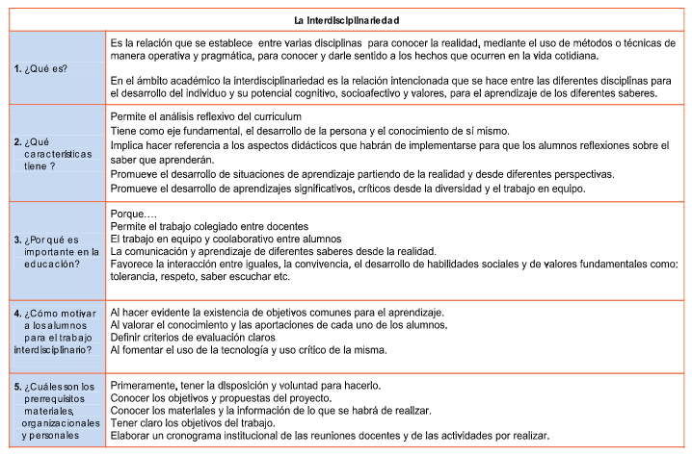
5.A producto 1 C.A.I.A.C. Conclusiones Generales.

Slide 9
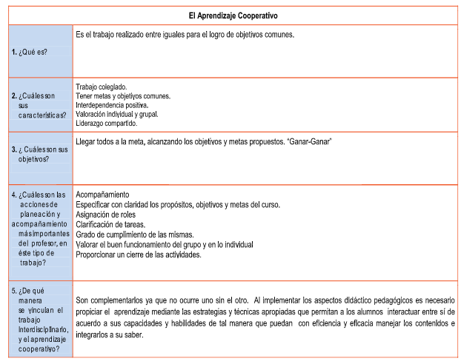
1. C.A.I.A.C. Conclusiones Generales. (2)

Slide 10
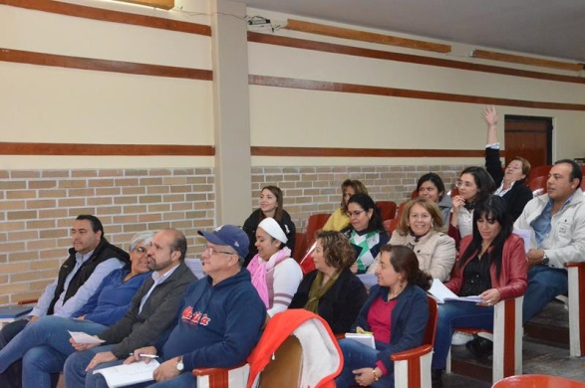
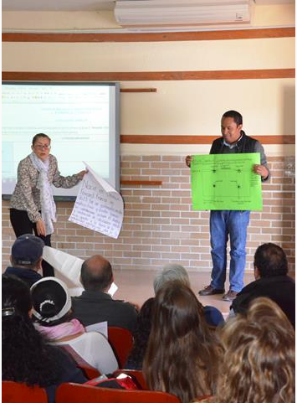
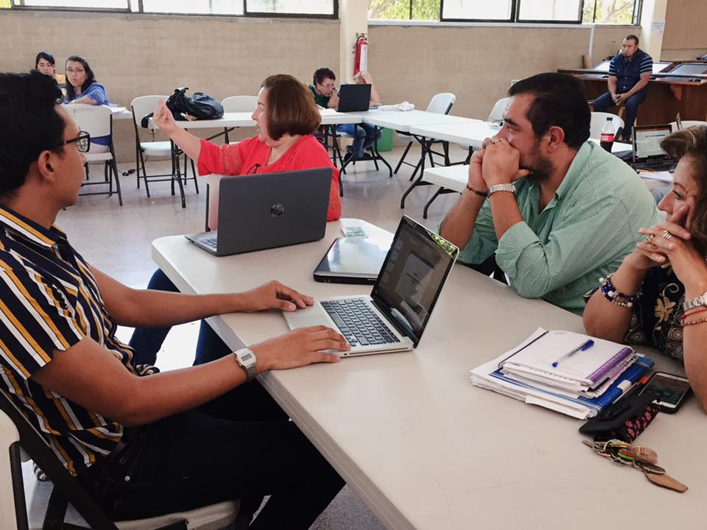
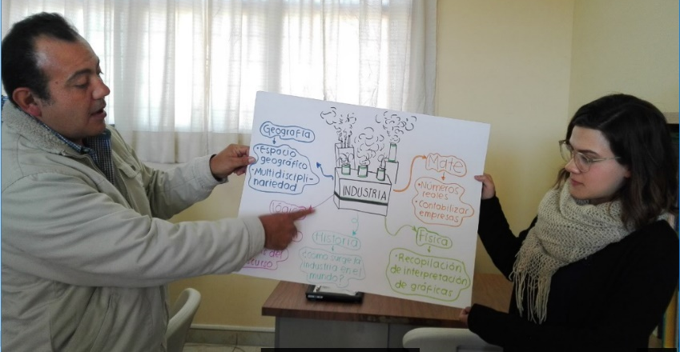
5.A Producto 3. Fotografías de la sesión.

Slide 11
2. Organizador Interrelación entre asignaturas y temas
Biología
Derecho
Unidad 2. Expresión génica y la influencia del ambiente.
2.4 Epigenética.
Como el medio ambiente modifica la expresión de genes y genera susceptibilidad a diversas enfermedades.
La repercusión de los residuos industriales a la salud.
Unidad 3. Derecho ecológico
Analizara la normativa ecológica relacionada a los residuos industriales.
Psicología
Química
Unidad 3. La psicología desde las neurociencias.
Unidad 3. Equilibrio acido –base y pH
Procesos de interacción: atención, percepción, aprendizaje y memoria.
Describir como la atención y memoria se ven alteradas ante diversos desechos industriales.
Estructura del agua. Equilibrio ácido base

Slide 12
Justificación
En los últimos años los alumnos están preocupados por la contaminación y sus repercusiones en la salud. El sector industrial en la capital de San Luis Potosí se ha incrementado, ocasionando la generación de residuos industriales cuya cantidad ha rebasado los limites permitidos en la normatividad alterando la salud de los potosinos.
Por este motivo es de especial interés, que los alumnos reconozcan el impacto que ocasiona un mal manejo de los residuos de las industrias (particulas emitidas), en relación directa con las diversas afectaciones en la salud, a nivel génico y cognitivo, en especifico atención y memoria.

Slide 13
Descripción del proyecto
Por medio de este proyecto se busca que los alumnos conozcan diferentes tipos de residuos industriales en la cuidad.
Desde la perspectiva química, comprender el analisis de particulas en el aire, desde la perspectiva legal, conoceran la normativa federal para el manejo de estos. Desde el aspecto biologíco comprenderá la regulación de genes mediada por el ambiente, desde la perspectiva psicologica el impacto que pueden tener en el desarrollo cognitivo de los ciudadanos que están en contacto con estos residuos.
En el proyecto trabajan en conjunto las asignaturas de química, derecho, psicología y derecho.

Slide 14
Objetivo general
Examinar la peligrosidad de los residuos industriales y algunas repercusiones en el desarrollo de la atención y memoria teniendo como parámetros la normatividad permitida.

Slide 15
Objetivos por asignatura
Derecho
Biología
Que el alumno reconozca como los residuos industriales modifican la expresión de genes y generan susceptibilidad a diversas enfermedades.
Química
Identificar las concentraciones de partículas de contaminantes en el aire y determinar cómo afecta al medio ambiente
Psicología
El alumno investigara las normativas que regulan los residuos industriales.
El alumno examinara los efectos de los desechos industriales en los procesos de atención y memoria.

Slide 16
Preguntas generadoras
¿Cuáles son los efectos de la contaminación ambiental sobre los procesos psicológicos de la atención y la memoria?
¿Cuáles son las normativas que regulan las emisiones contaminantes a la atmosfera?
¿Cómo la determinación del pH ayuda a detectar la contaminación de aire?
¿Cuál es la relación entre la contaminación ambiental y la expresión de genes?

Slide 17
Temas y productos de aprendizaje
Materia | Temas | Productos | Evaluación
Biología | Unidad 2. Expresión génica y la influencia del ambiente. 2.4 Epigenética: influencia del medio en la expresión de los genes: | Lecturas de articulos que relacionen la expresión de genes con la contaminación de residuos industriales. | Elaboración de mapas mentales.
Derecho | Tema 3. Derecho Ecológico Términos legislativos diversos | Investigación de las normativas ambientales sobre la contaminación de residuos industriales. | Listas de cotejo.
.

Slide 18
Temas y productos de aprendizaje
Materia | Temas | Productos | Evaluación
Química | Tema 3. Equilibrio acido –base y pH pH. Grado de acidez del agua, suelo y su afectación en el medio ambiente | Lecturas. Conceptos básicos, determinaciones de pH en muestreos, Investigaciones estadísticas de las afectaciones. Entrevistas con especialistas | Listas de cotejo, evidencias de aprendizaje fotografías, gráficas, pruebas de laboratorio.
Psicología | Unidad 3. Los procesos psicológicos Neuropsicología de la memoria. Desarrollo de la Inteligencia según Piaget | Artículos sobre los problemas de aprendizaje ocasionados por factores externos como la contaminación. Investigaciones sobre las alteraciones neuropsicológicas ocasionadas por diferentes contaminantes. | Elaboración de rubricas. Elaboración de diferentes técnicas para analizar los artículos, como mapas conceptuales, diagramas.

Slide 19
Planeación general
Derecho
4 de noviembre al 24 de enero.
Psicología
4 de noviembre al 24 de enero.
Biología
4 de noviembre al 24 de enero.
Química
4 de noviembre al 24 de enero.
1 hora clase a la semana durante 6 semanas
1 hora clase a la semana durante 6 semanas.
1 hora clase a la semana durante 6 semanas.
1 hora clase a la semana durante 6 semanas.
1 hora a la semana durante 6 semanas, repartidas a lo largo del desarrollo del proyecto

Slide 20
Planeación dia a dia por materia
Biología
S1: 4 al 8 de noviembre
S2: 11 al 15 de noviembre
S3: 18 al 22 de noviembre
S4: 25 al 29 de noviembre
S5: 2 al 6 de diciembre
S6: 9 al 13 de diciembre

Slide 21
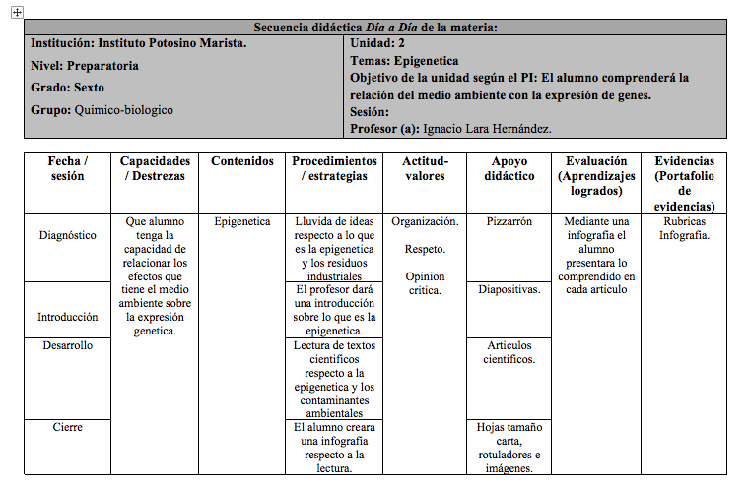
Planeación de actividades por sesión

Slide 22
Planeación dia a dia por materia
Derecho.
S1: 4 al 8 de noviembre
S2: 11 al 15 de noviembre
S3: 18 al 22 de noviembre
S4: 25 al 29 de noviembre
S5: 2 al 6 de diciembre
S6: 9 al 13 de diciembre

Slide 23
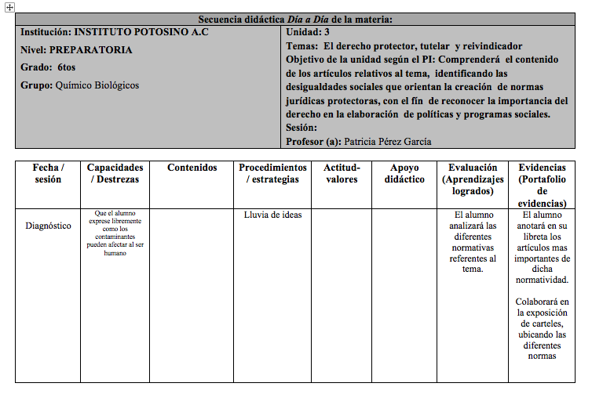
Planeación de actividades por sesión

Slide 24
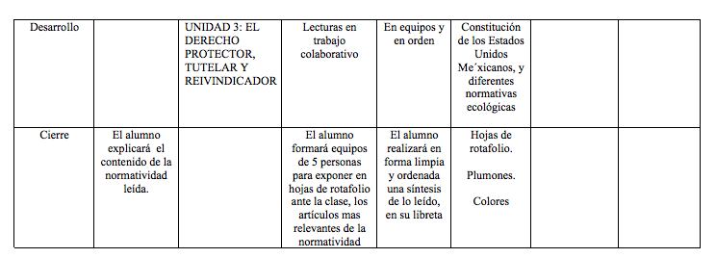
Planeación de actividades por sesión

Slide 25
Planeación dia a dia por materia
Química.
S1: 4 al 8 de noviembre
S2: 11 al 15 de noviembre
S3: 18 al 22 de noviembre
S4: 25 al 29 de noviembre
S5: 2 al 6 de diciembre
S6: 9 al 13 de diciembre

Slide 26
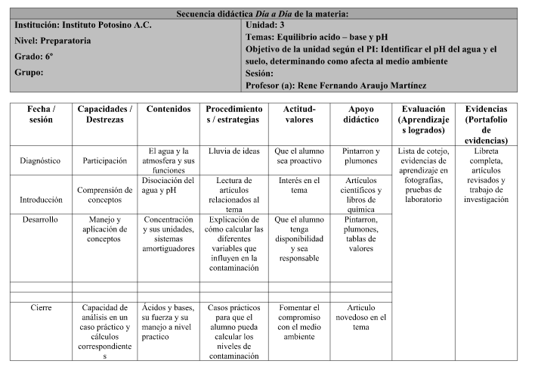
Planeación de actividades por sesión

Slide 27
Planeación dia a dia por materia
Psicología.
S1: 4 al 8 de noviembre
S2: 11 al 15 de noviembre
S3: 18 al 22 de noviembre
S4: 25 al 29 de noviembre
S5: 2 al 6 de diciembre
S6: 9 al 13 de diciembre

Slide 28
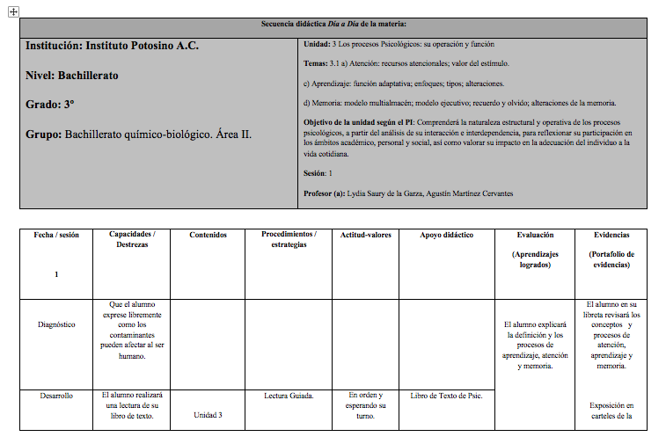
Planeación de actividades por sesión

Slide 29
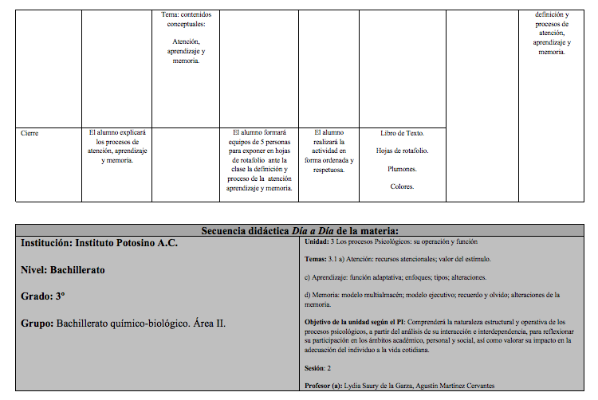
Planeación de actividades por sesión

Slide 30
Seguimiento
Se dará seguimiento a los alumnos mediante listas de cotejo, propias de cada materia, para asegurarnos de que vayan cumpliendo con los aspectos que se les solicitan

Slide 31
Evaluación
Se evaluará que alumno logre asimilar la relación ambiente - alteraciones génicas y psicológicas, y la normativa correspondiente
Se espera que el alumno:
Entregue las herramientas de trabajo.
Realice los trabajos limpios, en orden y completos, acordes al objetivo planteado.
Las herramientas evaluativas a utilizar son:
Rúbricas de evaluación acorde a cada materia
Listas de cotejo acorde a cada materia
El porcentaje de evaluación del proyecto por materia es:
Biología: 30% de la calificación del 3er periodo
Derecho: 30% de la calificación del 3er periodo
Química: 30% de la calificación de 3er periodo
Psicología: 30% de la calificación de 3er periodo
Fecha tentativa de presentación: Enero del 2020

Slide 32
Autoevaluación y coevaluación
Autoevaluación
Mediante una rubrica de evaluación, entre los integrantes del equipo
Coevaluación
Mediante una rubrica de evaluación, entre los diferentes equipos

Slide 33
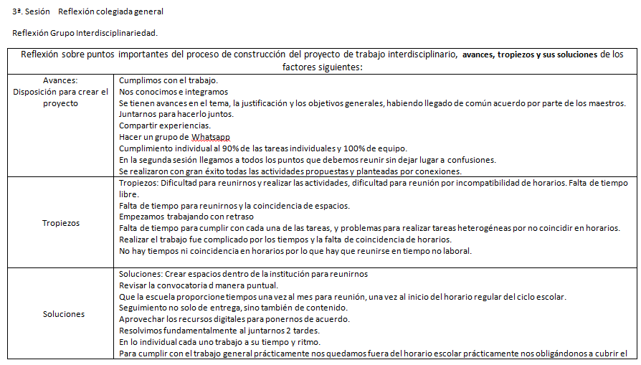
Reflexión grupo interdisciplinario ISI

Slide 34
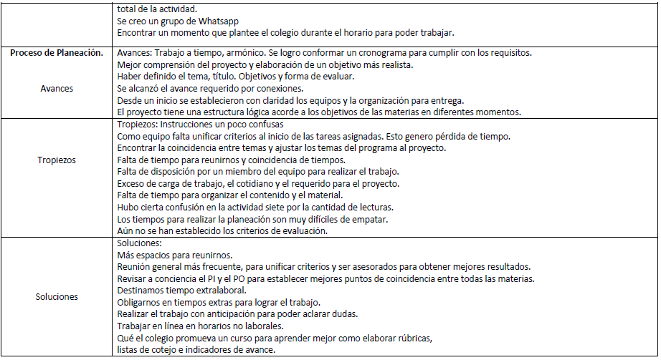
Reflexión ISI grupo interdisciplinario (2)

Slide 35
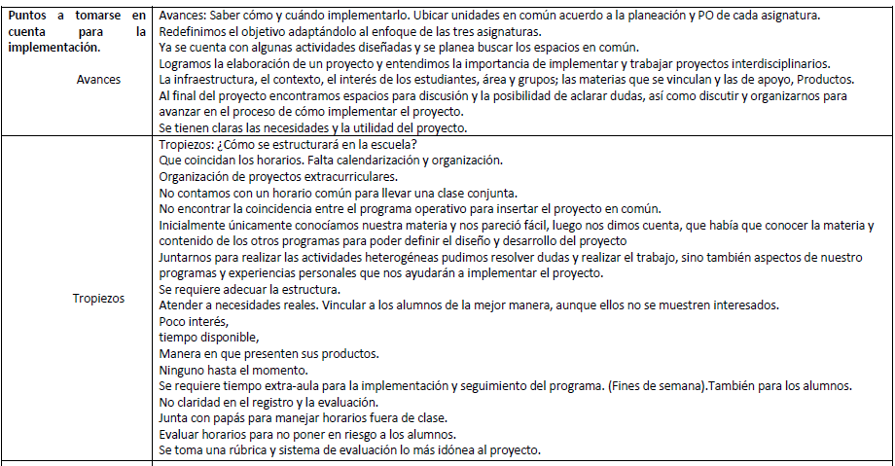
Reflexión ISI grupo interdisciplinario (3)

Slide 36
Reflexión ISI grupo interdisciplinario (4)

Slide 37
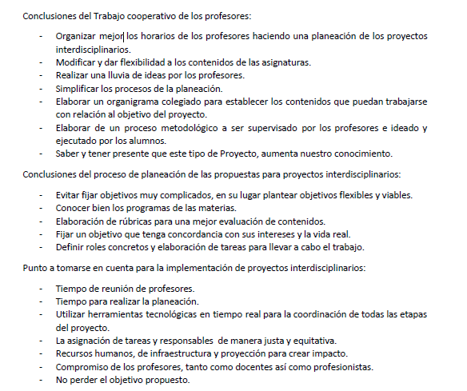
Reflexión Reunión de Zona

Slide 38
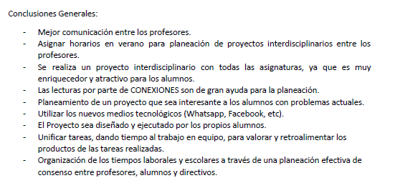
Reflexión Reunión de Zona (2)

Slide 39
4. Organizador gráfico de “El arte de formular preguntas esenciales”

Slide 40
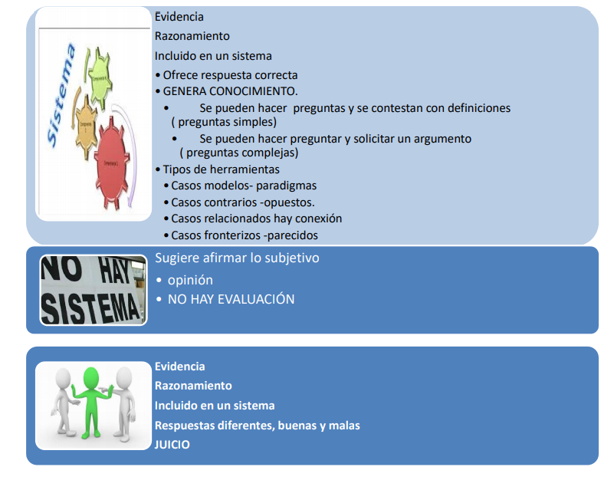
4. Organizador gráfico de “El arte de formular preguntas esenciales” (2)

Slide 41
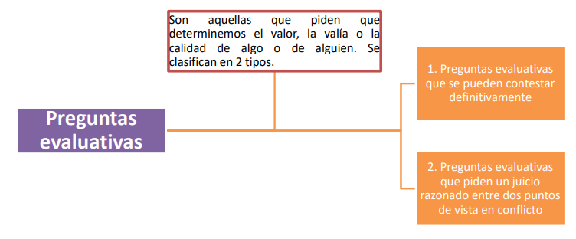
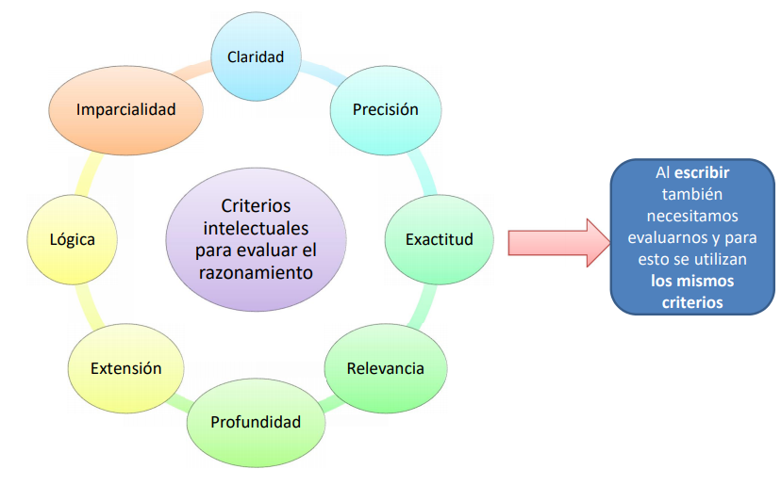
4. Organizador gráfico de “El arte de formular preguntas esenciales” (3)

Slide 42
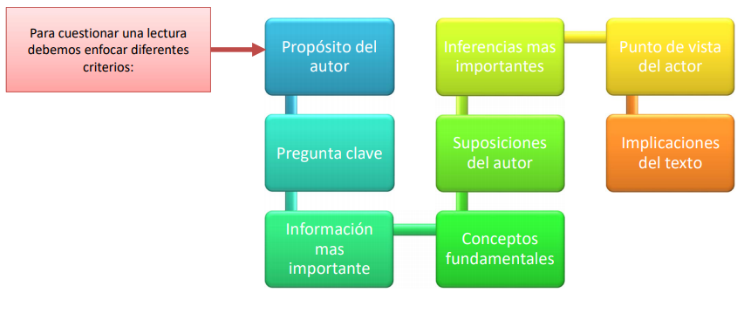
4. Organizador gráfico de “El arte de formular preguntas esenciales” (4)

Slide 43
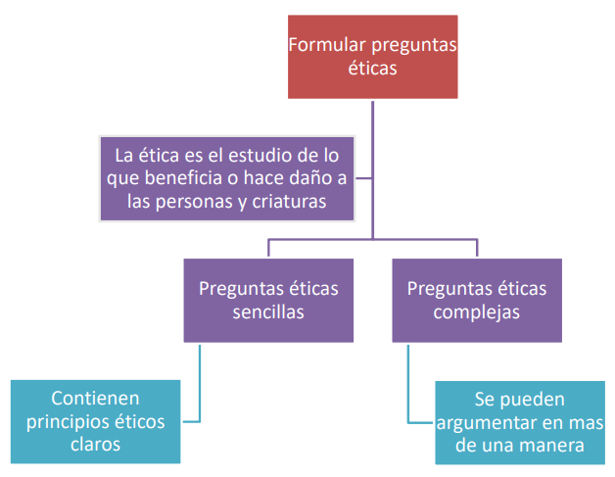
4. Organizador gráfico de “El arte de formular preguntas esenciales” (5)

Slide 44
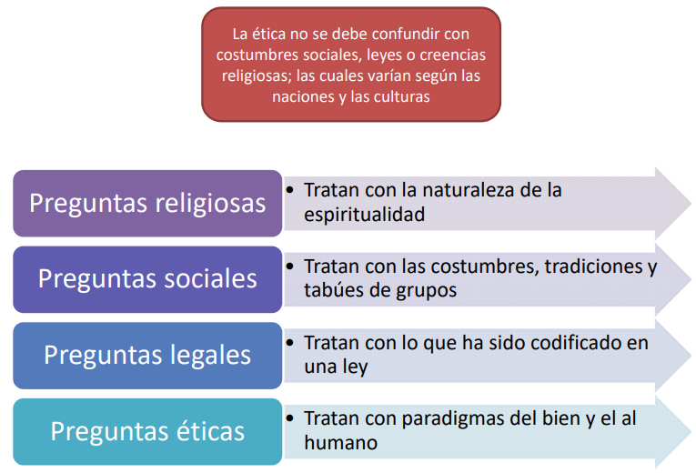
4. Organizador gráfico de “El arte de formular preguntas esenciales” (6)

Slide 45
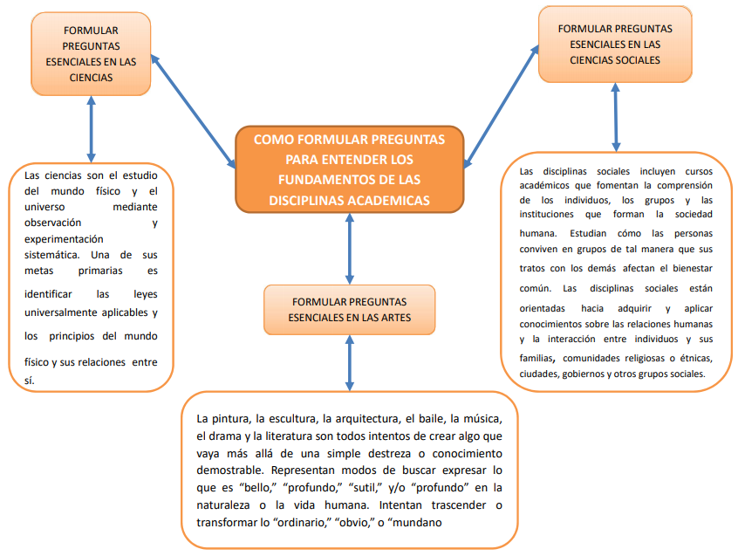
4. Organizador gráfico de “El arte de formular preguntas esenciales” (7)

Slide 46
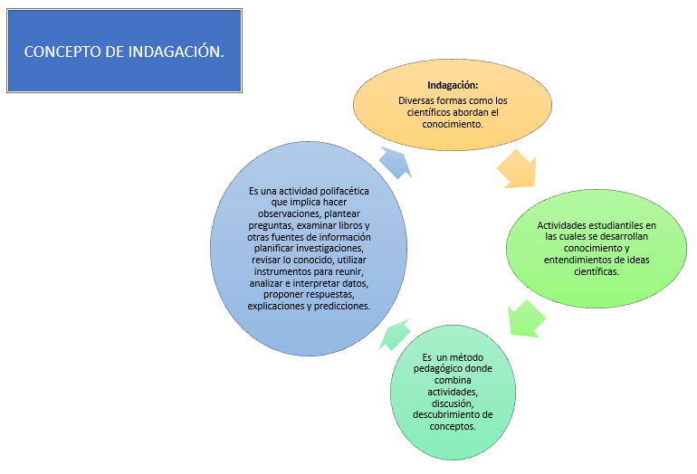
5. Organizador gráfico. Proceso de indagación.

Slide 47
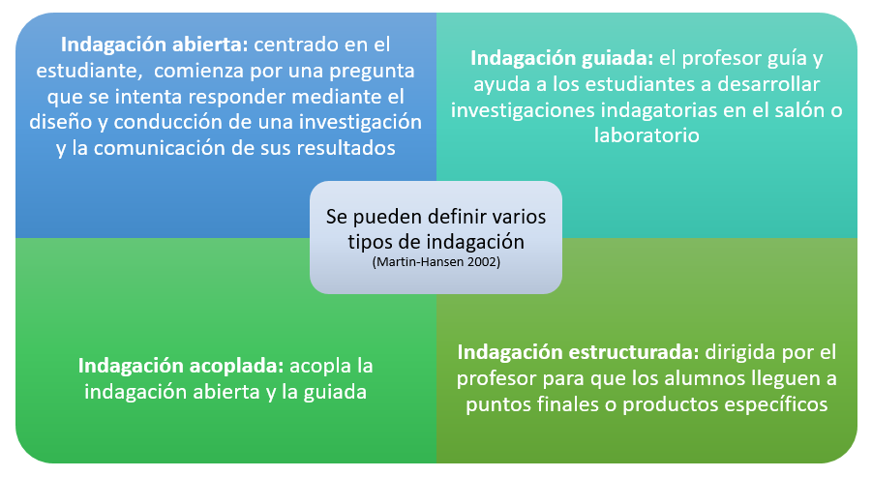
5. Organizador gráfico. Proceso de indagación. (2)

Slide 48
5. Organizador gráfico. Proceso de indagación. (3)

Slide 49
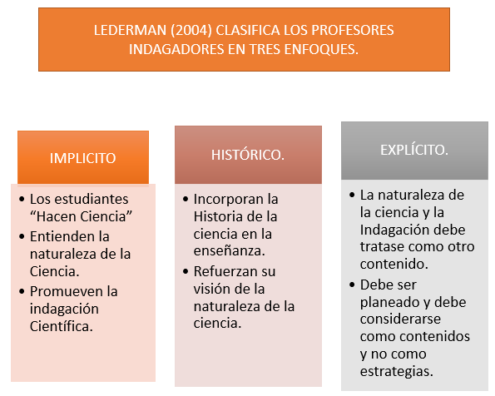
5. Organizador gráfico. Proceso de indagación. (4)

Slide 50
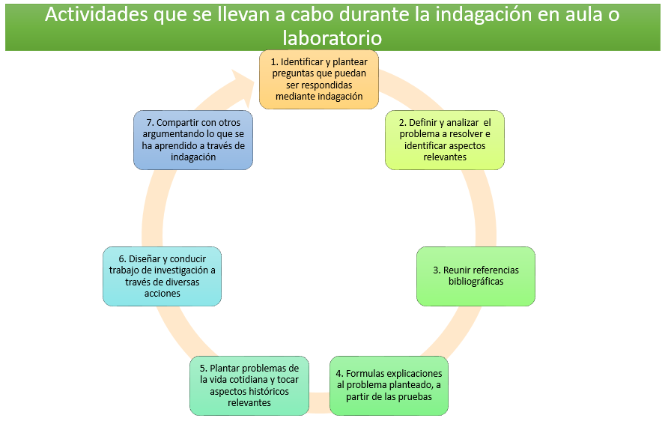
5. Organizador gráfico. Proceso de indagación. (5)

Slide 51
6. A.M.E. General

Slide 52
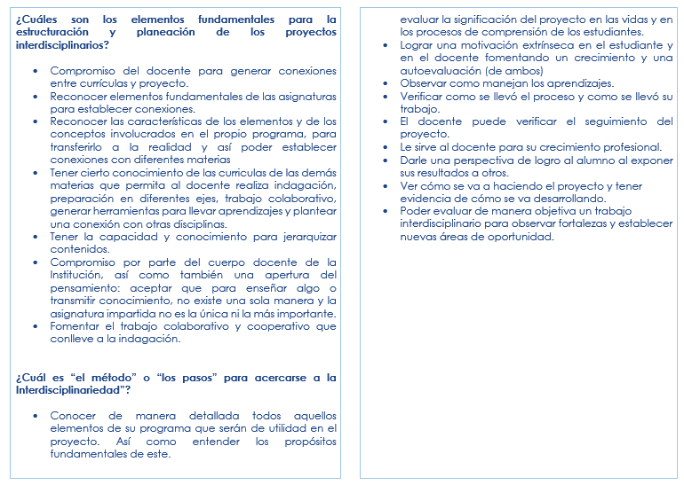
6. A.M.E. General (2)

Slide 53
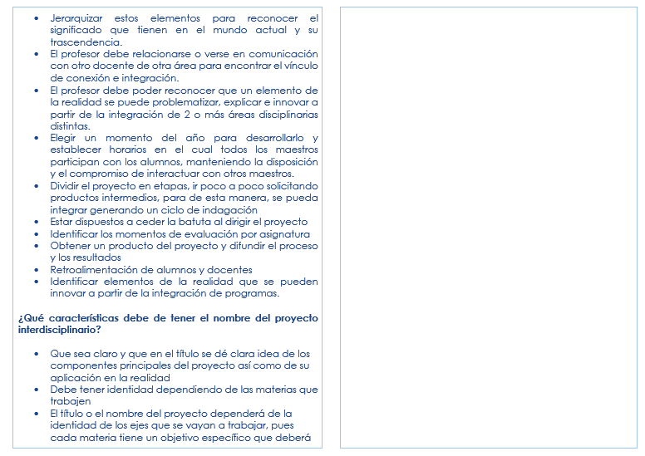
6. A.M.E. General(3)

Slide 54
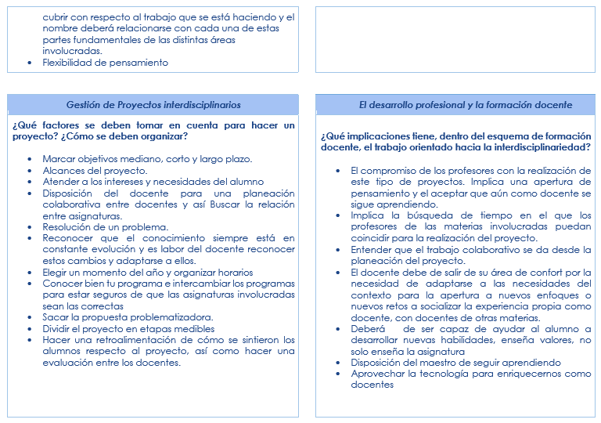
6. A.M.E. General (4)

Slide 55
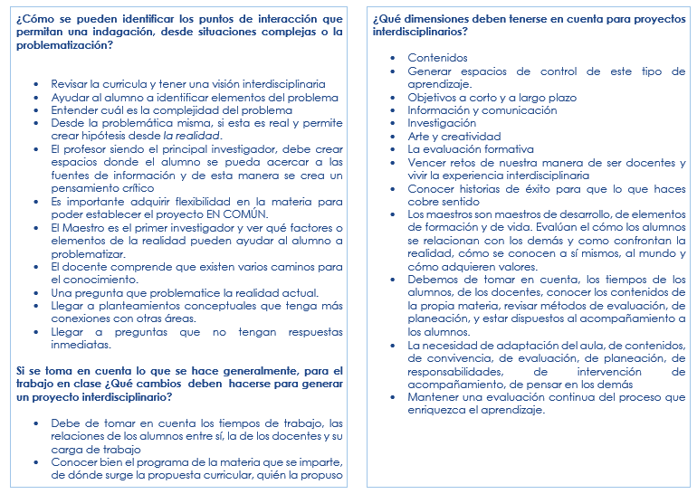
6. A.M.E. General (5)

Slide 56
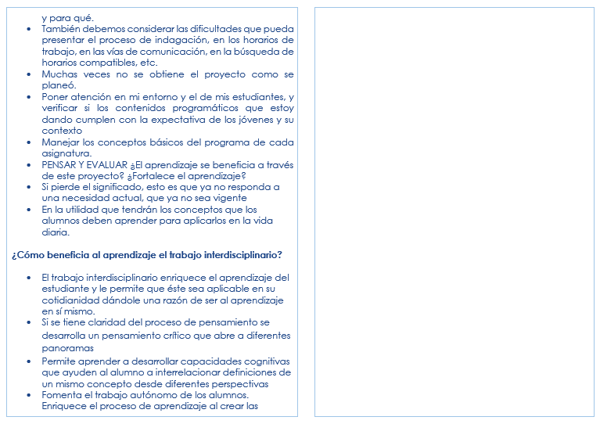
6. A.M.E. General (6)

Slide 57
6. A.M.E. General (7)

Slide 58
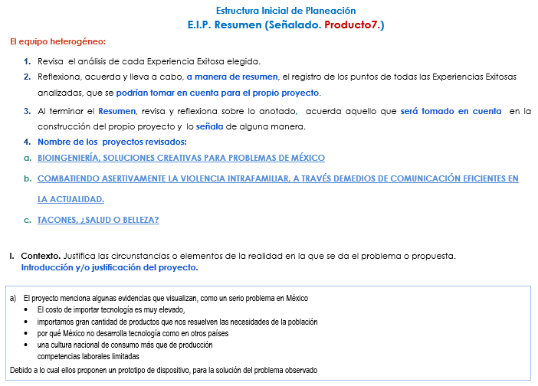
7. E.I.P. Resumen

Slide 59
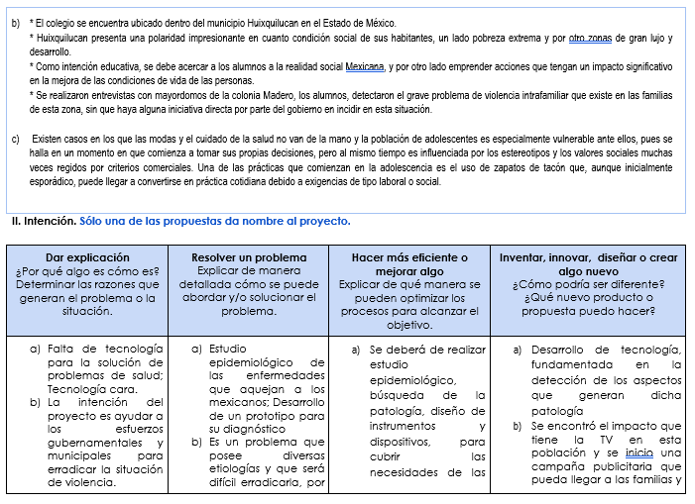
7. E.I.P. Resumen (2)

Slide 60
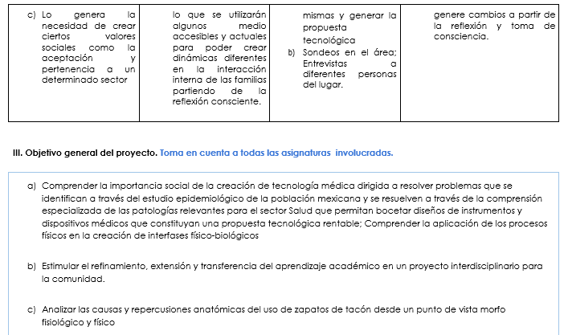
7. E.I.P. Resumen (3)

Slide 61
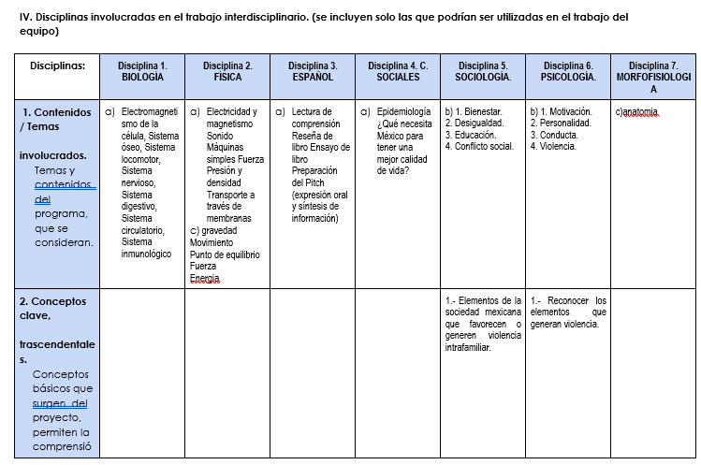
E.I.P. Resumen (4)

Slide 62
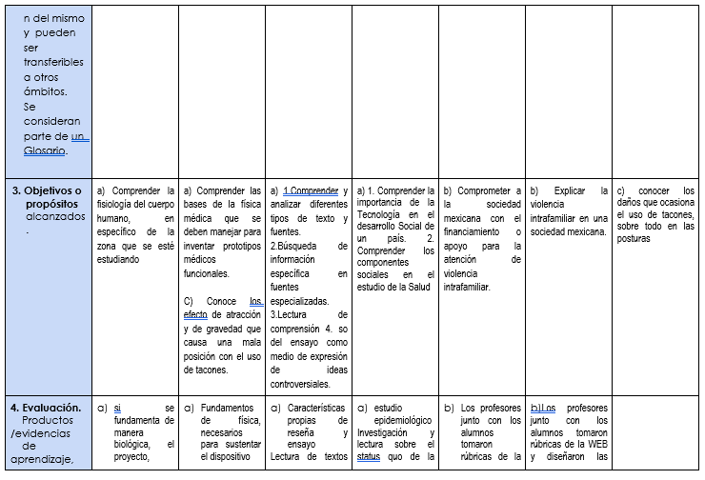
7. E.I.P. Resumen (5)

Slide 63
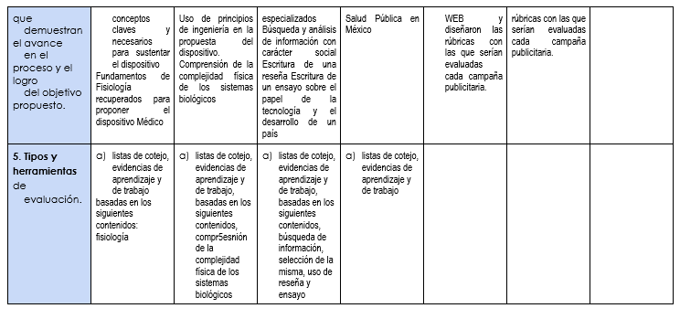
7. E.I.P. Resumen (6)

Slide 64
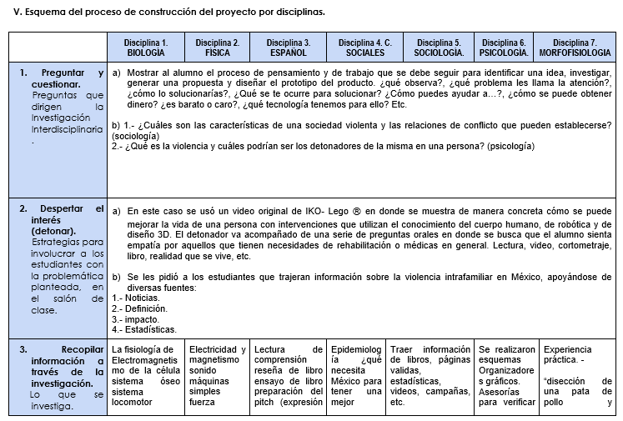
7. E.I.P. Resumen (7)

Slide 65
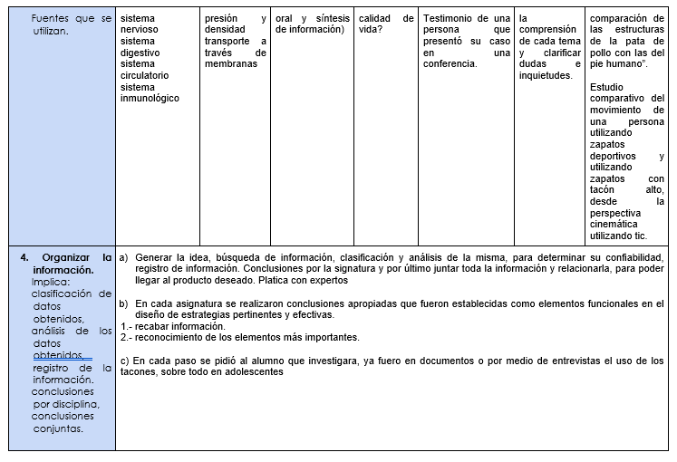
7. E.I.P. Resumen (8)

Slide 66
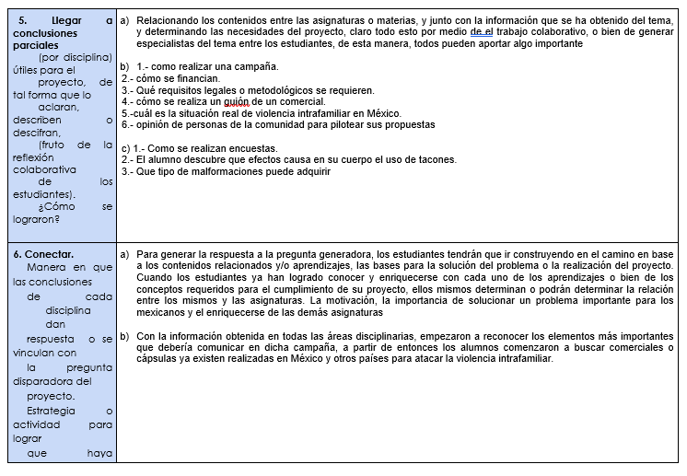
7. E.I.P. Resumen (9)

Slide 67
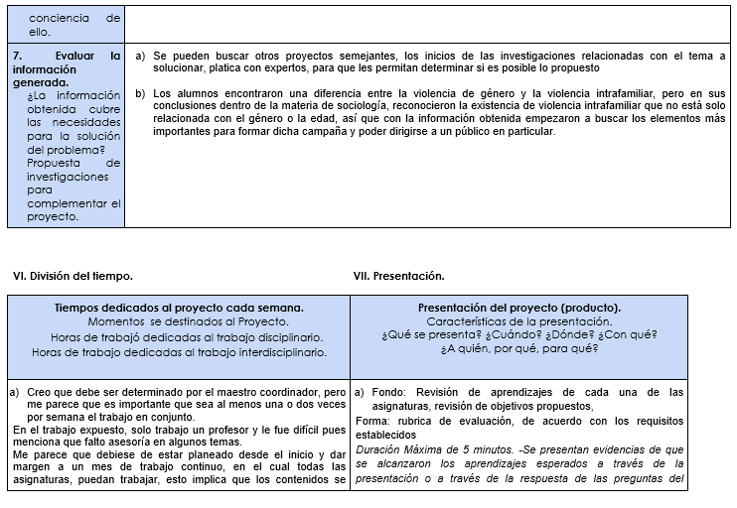
7. E.I.P. Resumen (10)

Slide 68
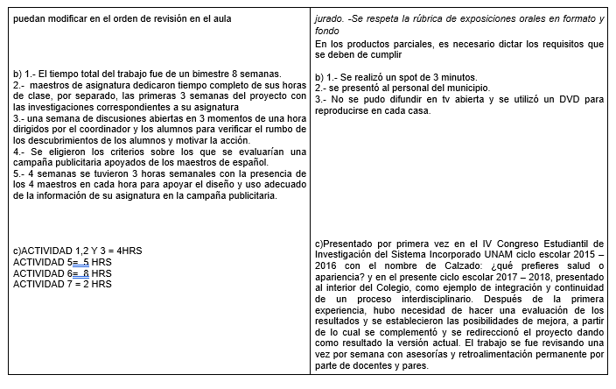
7. E.I.P. Resumen (11)

Slide 69
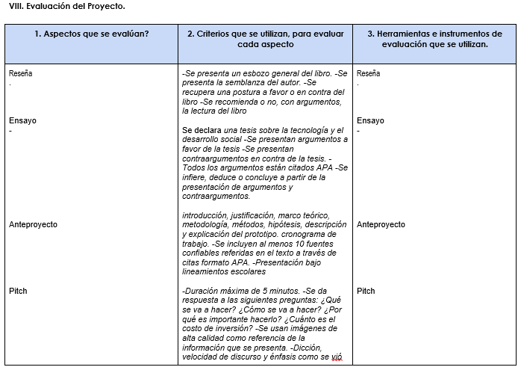
7. E.I.P. Resumen (12)

Slide 70
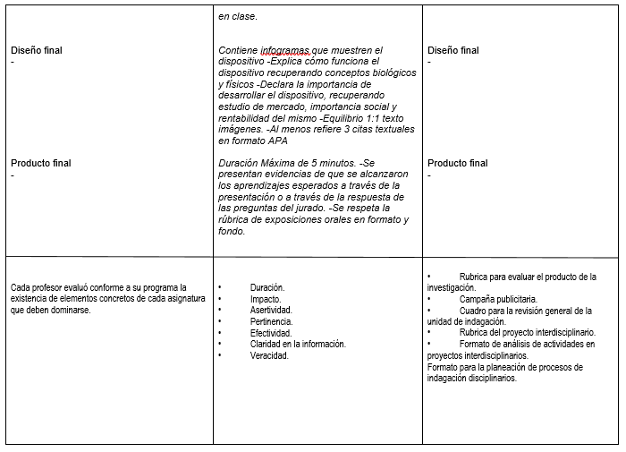
7. E.I.P. Resumen (13)

Slide 71
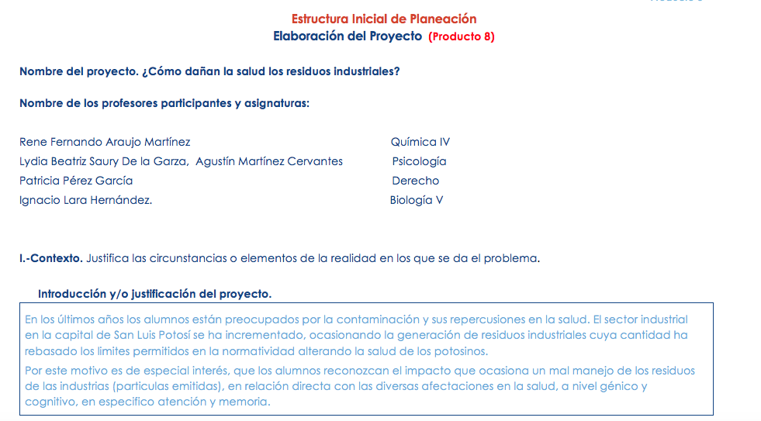
8. E.I.P. Elaboración del proyecto

Slide 72
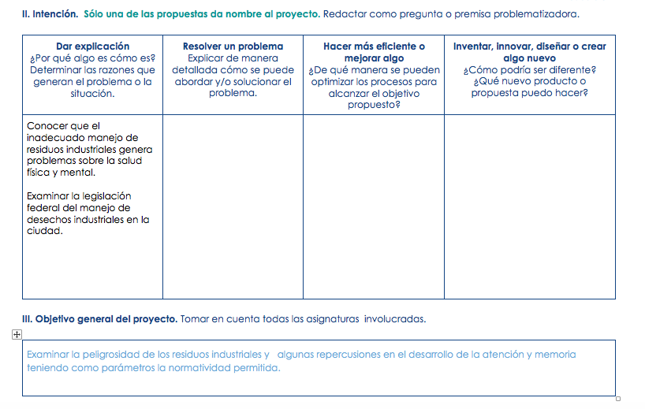
8. E.I.P. Elaboración del proyecto (2)

Slide 73
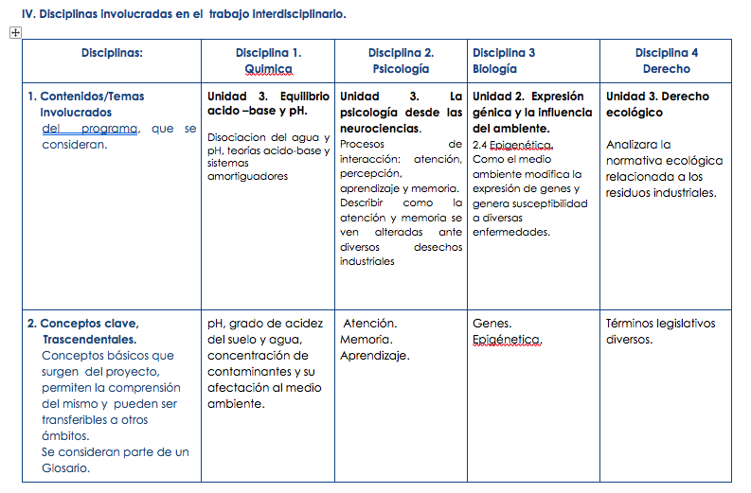
8. E.I.P. Elaboración del proyecto (3)

Slide 74
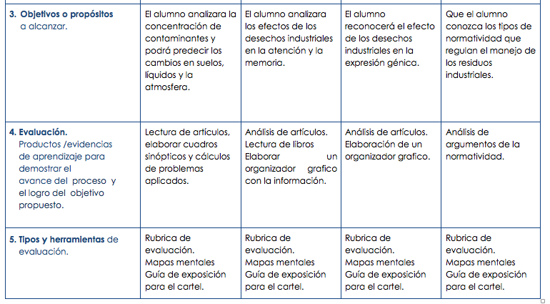
8. E.I.P. Elaboración del proyecto (4)

Slide 75
8. E.I.P. Elaboración del proyecto (5)

Slide 76
8. E.I.P. Elaboración del proyecto (6)

Slide 77
8. E.I.P. Elaboración del proyecto (7)

Slide 78
8. E.I.P. Elaboración del proyecto (8)

Slide 79
9. Fotografías de la 2 R.T.

Slide 80
10. Evaluación. Tipos y herramientas
Notes:
Prod. 10 agregar los organizadores gráficos
Prod 11. planeación sesión por sesión (formato que yo les envio)

Slide 81
10. Evaluación. Tipos y herramientas (3)

Slide 82
10. Evaluación. Tipos y herramientas (3)

Slide 83
11. Evaluación. Formatos de evaluación
Lista de cotejo para la evaluación formativa
Indicadores | Hecho | Pendiente | No hecho
Apuntes pertinentes de las investigaciones en a libreta
Apuntes limpios y en orden
Investigación de datos estadísticos
Investigación y lectura de textos científicos/oficiales
Entrevista con expertos en la materia (Científicos/investigadores/abogados)
Colaboración al trabajo en equipo realizado, acorde a la parte que le corresponde
Total

Slide 84
11. Evaluación. Formatos de evaluación (2)
Formato de auto y coevaluación

Slide 85
11. Evaluación. Formatos de evaluación (3)
Rubrica para mapas conceptuales
Rubrica para la exposición de carteles.

Slide 86
13. Lista de pasos para realizar una infografía

Slide 87
14. Infografía

Slide 88
15. Reflexiones personales
REFLEXIÓN 1
Las principales dificultades para la construcción del proyecto: El tiempo estimado ya que es difícil debido que estamos acostumbrados a planear, pero sin tomar tiempos establecidos, y además que deberá de estar trabajándose en conjunto; Los temas que se seleccionan, pues creo que a mi parecer es más fácil si todos los tiempos coinciden; El nivel de compromiso entre los participantes del equipo y la motivación; Me conflictúa, que se lance y esto no sea una prueba; La obligación de ser más de tres materias.
Soluciones: Me parece que aun no se han resuelto del todo, pues aunque si entregamos a tiempo lo solicitado, no se ha podido valorar lo importante del proceso y creo que esto se podrá observar si se logra el objetivo último, que es la elaboración del proyecto; con respecto al tiempo, fue muy difícil, pues no solo era lo único que teníamos que cumplir; Son cosas demasiado detalladas, y que están en el limbo, y no sabemos si el grupo lo puede soportar.
Con respecto a los resultados aun no se pueden ver, pues no se ha aplicado, si la pregunta es con respecto a los profesores, creo que hay una relación más fuerte y algo importante, hubo cambio de roles muy interesante, Creo que somos un equipo responsable y si se logra el fin último, el resultado será muy bueno
Los aspectos que necesito trabajar: Tolerancia ante el trabajo, pues en ocasiones tengo otras cosas que hacer, y todo se requiere por fechas establecidas, moviéndose mi organización. No estoy acostumbrada a trabajar en el limbo, Lo tengo que aterrizar
Que repercute: Creo que si este proyecto llega a su fin, nosotros y los alumnos nos sentiremos muy bien, pues es algo que nos da muchas herramientas para poder seguir trabajando, en lo que se nos proponga y muy en especial en equipo. Se deberán de desarrollar competencias en los alumnos y en nosotros específicas de cada una de las asignaturas.

Slide 89
15. Reflexiones personales (2)
REFLEXIÓN 2
Las principales dificultades fueron: Los tiempos, puesto que era una gran cantidad de actividades por bloque y el tiempo era reducido, aunado al hecho de que no solo le dedicaba tiempo al proyecto, sino también al resto de mis actividades docentes y personales; Las redacción de las indicaciones de cada reunión de trabajo esta demasiado rebuscada y llegaba a ser tedioso de leer, lo cual era desmotivante y confuso al momento de trabajar; eran demasiados recursos y muy extensos para un solo producto, lo cual quitaba muchísimo tiempo.
Soluciones: no hay una resolución concreta mas que emplear tiempo de sueño para terminar todas las actividades requeridas en tiempo, pero probablemente no en forma, puesto que la falta de sueño afecta el rendimiento.
Resultados: El trabajo final es bueno puesto que todos los integrantes del equipo se comprometieron en sacar adelante el trabajo
Aspectos que necesito trabajar: la tolerancia al estrés y la falta de sueño
Que repercute: La manera en como se planea mi clase, ahora utilizando la interdisciplinariedad al momento de explicar u tema y no solo mantenerlo cerrado a la materia misma.

Slide 90
15. Reflexiones personales (3)
REFLEXIÓN 3
La principal dificultad a que yo me enfrente, fue el tiempo, ya que mi materia que es derecho, solo cuenta con dos horas a la semana y ante la exigencia de cumplir con el programa operativo, me resulta bastante complicado empatarlo. Se me hace complicado pues los grupos son grandes ante lo cual el tiempo se reduce bastante en cuanto a la discusión de algún tema como el que se escogió.
Soluciones: Pues tuve que mover considerablemente las horas asignadas en cada tema, para poder introducir a los jóvenes en el manejo del tema, y darles un seguimiento desde el inicio del curso hasta que lleguemos al tema del derecho ecológico que de acuerdo al PO seria aproximadamente durante el mes o oct-nov.
Aspectos a trabajar: Sobre todo en el manejo del tiempo, ya que el hecho de buscar las legalizaciones adecuadas, para sustentar el tema, es un poquito complicado.
Que repercute: Me favorece en muy buena forma el hecho de que necesito ser mas analista y por consecuencia mas critica, ya que se tendrá que determinar la clases de legislaciones que se usen

Slide 91
15. Reflexiones personales (4)
REFLEXIÓN 3
La principal dificultad considero que fue el redistribuir el programa operativo para encajar con las exigencias del proyecto resulta bastante complicado sin eliminar otros temas del PO. Es complicado dado el taño de los grupos y que en ocasiones los a los alumnos se les dificulta arrancar el trabajo en tiempo y forma
Soluciones: se tuvieron que apretar otros temas del programa para que se acomodara y los tiempos no fueran un impedimento, sin embargo, la profundidad de otros temas no será tanta como en otras ocasiones
Aspectos a trabajar: el manejo del tiempo, para terminar el proyecto en tiempo y formar y ver todo los temas de la unidad en la que se va a a desarrollar
Que repercute: Me favorece por que le otorga a los jóvenes cierta libertad creativa al momento de arrojar resultados del proyecto, lo cual les acarrea un mayor sentido de responsabilidad

